Slide 1
Kelompok 1
YOGA ADHIPRATAMA (14410100099)
MUCHLIS A. H. (14410100097)
EGEN ENDO L. (14410100088)
FERO INDO L. (14410100087)
Metode Java Overloading
Minggu ke-9

Slide 2
Apa itu Overloading
Overloading adalah metode yang memungkinkan satu nama digunakan untuk menyatakan beberapa nama dengan argumen dan tipe nilai balik yang berbeda.

Slide 3
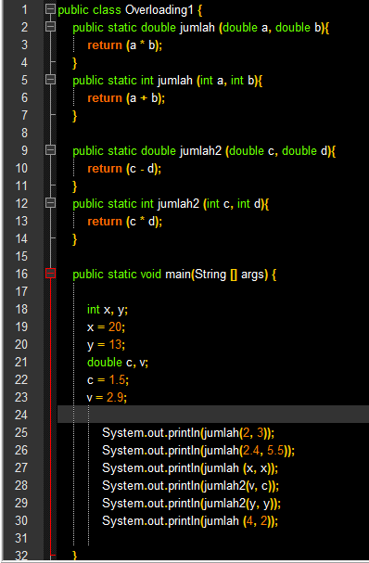
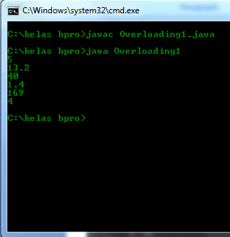
Contoh berikut menunjukan metode bernama jumlah(), yang dapat menerima argumen bertipe int ataupun double dan nilai baliknya akan menyesuaikan tipe argumen.
Hasil eksekusi:

Slide 4
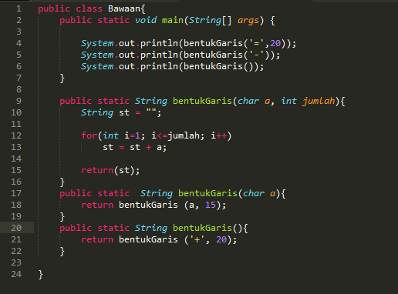
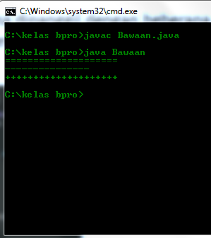
Metode yang sama dipanggil dengan beberapa argumen atau parameter. Contoh:
Hasil Eksekusi:

Slide 5
Tugas
Buatlah kalkulator sederhana yang dapat menerima inputan dari user dengan menggunakan metode overloading untuk setiap perhitungan juga berikan garis (dengan metode overloading) untuk tiap batasnya(hanya untuk pekalian dan pembagian).
TERIMA KASIH !!!
Sumber: Buku Pertama Belajar Pemrograman Java untuk Pemula. By: Abdul Kadir

